Slide 1
8주차 결과보고서
분반 : 타
학번 : 20160428
이름 : 김동현
실험일 : 4/28

Slide 2
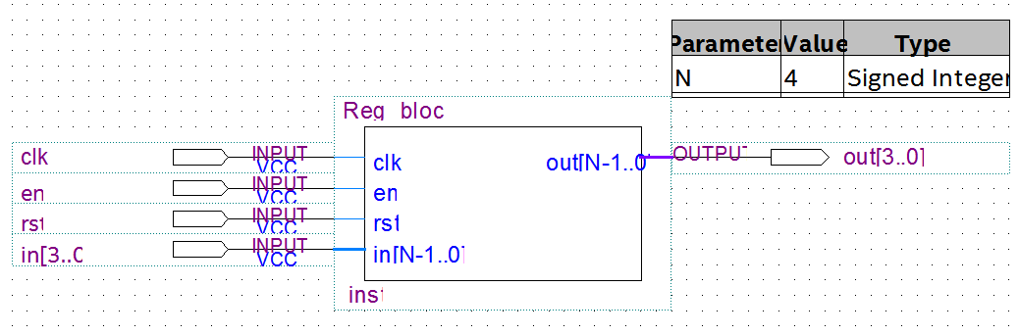
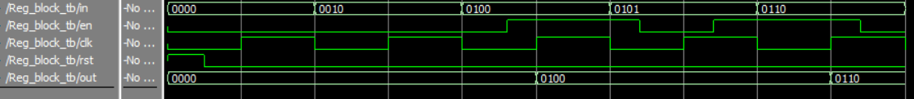
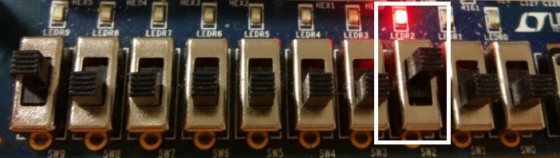
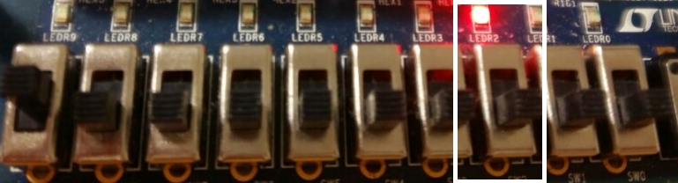
실험 1 : Register
Block diagram
파형
파형과 보드를 통해 분석한 결과 in에 주어진 입력 신호를 상승엣지 클럭일때 out에 값을 저장하고 유지시킨다

Slide 3
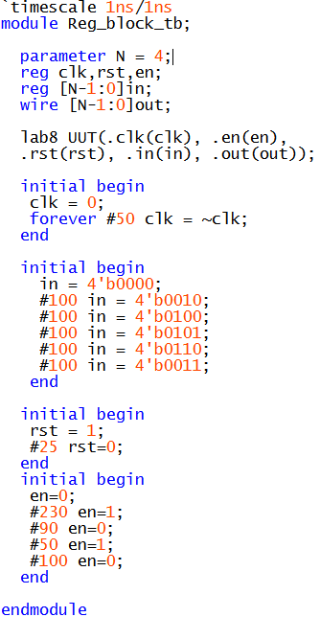
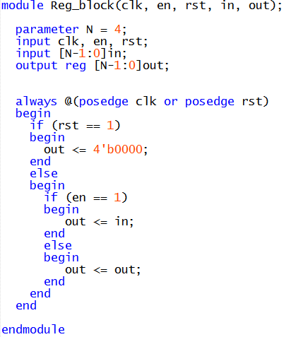
실험 1 : Register(Con’d)
Test Bench
Reg_block.v
posedge일 때만 always구문을 실행하여 en이 1일때 in의 값을 반영하고,
그 외에는 out값을 유지한다

Slide 4
실험 1 : Register(Con’d)
[표 2]
 | input |  |  |  |  |  |  | output
 | in |  |  |  | en | clk | rst | out
1 | OFF | OFF | OFF | OFF | OFF | OFF | ON | OFF | OFF | OFF | OFF
 |  |  |  |  | OFF | OFF | OFF | OFF | OFF | OFF | OFF
2 |  |  |  |  | OFF | ON | OFF | OFF | OFF | OFF | OFF
3 | OFF | OFF | ON | OFF | OFF | OFF | OFF | OFF | OFF | OFF | OFF
4 |  |  |  |  | OFF | ON | OFF | OFF | OFF | OFF | OFF
5 | OFF | ON | OFF | OFF | OFF | OFF | OFF | OFF | OFF | OFF | OFF
 |  |  |  |  | ON |  |  | OFF | OFF | OFF | OFF
6 |  |  |  |  | ON | ON | OFF | OFF | ON | OFF | OFF
7 | OFF | ON | OFF | ON | ON | OFF | OFF | OFF | ON | OFF | OFF
 |  |  |  |  | OFF |  |  | OFF | ON | OFF | OFF
8 |  |  |  |  | OFF | ON | OFF | OFF | ON | OFF | OFF
 |  |  |  |  | ON |  |  | OFF | ON | OFF | OFF
이번 실험을 통해서 clk의 상태에 따라 비트를 저장하고 이를 유지하는 레지스터의 특성에 대해 직접 실험해 볼 수 있었다. 이전시간에 실험하였던 Flipflop을 합쳐 놓은 형태임을 고려하면서 실험을 진행하니 좀더 쉽게 이해할 수 있었다

Slide 5
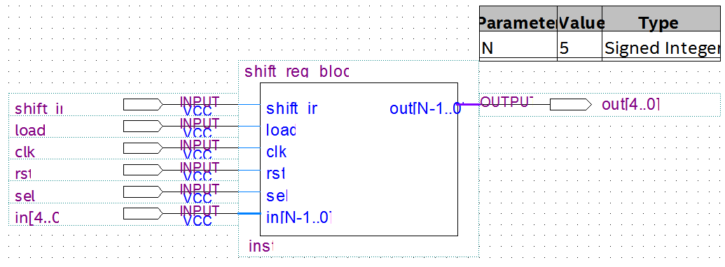
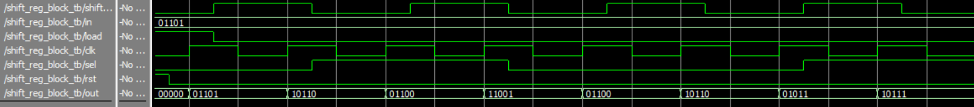
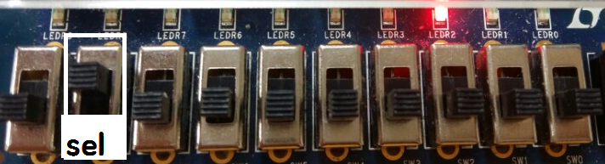
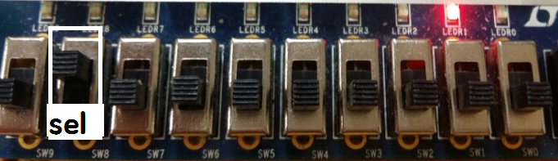
실험 2 : Shift Register
Block diagram
파형
Sel이 1(오른쪽)이고, 클럭을 주었을 때(푸쉬업 버튼입력) LED2의 비트가 LED1로 이동한 모습

Slide 6
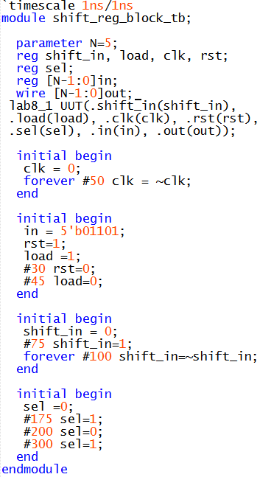
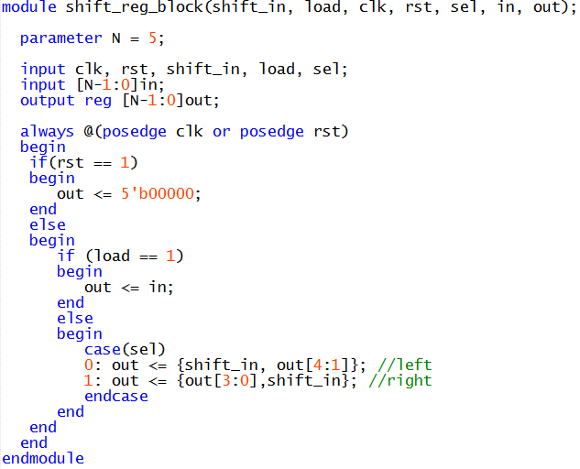
실험 2 : Shift Register(Con’d)
Test Bench
Shift_Reg_block.v
Posedge에서만 always문을 작동시켜
Sel이 0일때는 out을
{shift_in, out[4], out[3], out[2], out[1]}
Sel이 1일때는 out을
{out[3], out[2], out[1], out[0], shift_in}
로 변경하여 좌 혹은 우로 비트를 이동한다

Slide 7
실험 2 : Shift Register(Con’d)
[표 4]
 | Input |  |  |  |  | Output
 | shift_in | load | clk | sel | rst | out[4] | out[3] | out[2] | out[1] | out[0]
1 | OFF | ON | OFF | OFF | ON | OFF | OFF | OFF | OFF | OFF
 | OFF | ON | OFF | OFF | OFF | OFF | OFF | OFF | OFF | OFF
2 | OFF | ON | ON | OFF | OFF | OFF | ON | ON | OFF | ON
 | ON | OFF | ON | OFF | OFF | OFF | ON | ON | OFF | ON
3 | ON | OFF | OFF | OFF | OFF | OFF | ON | ON | OFF | ON
4 | ON | OFF | ON | OFF | OFF | ON | OFF | ON | ON | OFF
 | OFF | OFF | ON | ON | OFF | ON | OFF | ON | ON | OFF
5 | OFF | OFF | OFF | ON | OFF | ON | OFF | ON | ON | OFF
6 | OFF | OFF | ON | ON | OFF | OFF | ON | ON | OFF | OFF
 | ON | OFF | ON | ON | OFF | OFF | ON | ON | OFF | OFF
7 | ON | OFF | OFF | ON | OFF | OFF | ON | ON | OFF | OFF
8 | ON | OFF | ON | ON | OFF | ON | ON | OFF | OFF | ON
 | OFF | OFF | ON | OFF | OFF | ON | ON | OFF | OFF | ON
9 | OFF | OFF | OFF | OFF | OFF | ON | ON | OFF | OFF | ON
10 | OFF | OFF | ON | OFF | OFF | OFF | ON | ON | OFF | OFF
 | ON | OFF | ON | OFF | OFF | OFF | ON | ON | OFF | OFF
11 | ON | OFF | OFF | OFF | OFF | OFF | ON | ON | OFF | OFF
이번 실험을 통해서 register의 특성을 응용하여 비트를 저장하고, 저장한 비트를 다른 레지스터로 옮기는 shift register에 대해 실험을 해볼 수 있었다.
이번 실험에서의 testbench작성에 있어서 forever을 이용하여 작성을 하였는데, 조금 더 생각해본 결과 always 구문을 사용하는 것이 좀더 명료할 것이라는 생각이 들었다. 다음실험부터는 효율적인 testench를 작성해야겠다는 다짐을 하였다.

Slide 8
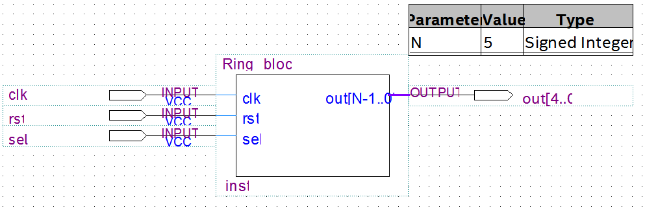

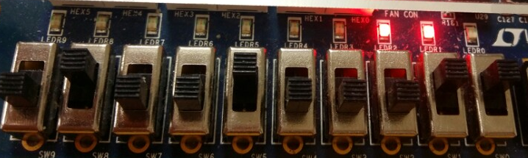
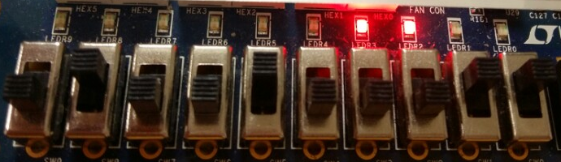
실험 3 : Ring Counter
Block diagram
파형
Sel이 1(왼쪽)이고, 클럭을 주었을 때(푸쉬업 버튼입력) LED2,1의 비트가 LED2,3로 이동한 모습
(파형에서 주어진 입력이 아닌 임의로 스위치를 조작하여 넣은 입력입니다)

Slide 9
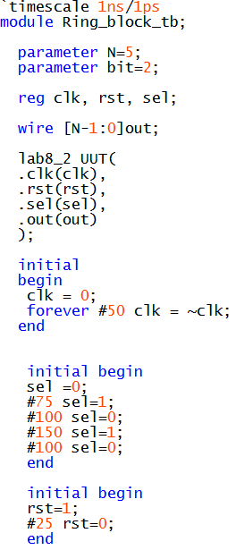
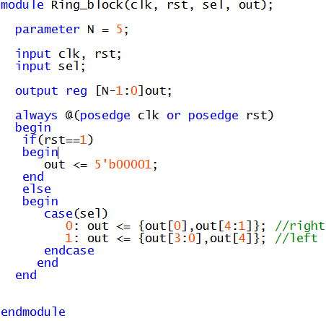
실험 3 : Ring Counter(Con’d)
Test Bench
Ring_block.v
Posedge에서만 always문을 작동시켜
Sel이 0일때는 out을
{out[0], out[4], out[3], out[2], out[1]}
Sel이 1일때는 out을
{out[3], out[2], out[1], out[0], out[4]}
로 변경하여 좌 혹은 우로 비트를 이동한다

Slide 10
실험 3 : Ring Counter(Con’d)
[표 6]
 | input |  |  |  | output
 | rst | clk | sel | out[4] | out[3] | out[2] | out[1] | out[0]
1 | ON | OFF | OFF | OFF | OFF | OFF | OFF | ON
 | OFF | OFF | OFF | OFF | OFF | OFF | OFF | ON
2 | OFF | ON | OFF | ON | OFF | OFF | OFF | OFF
 | OFF | ON | ON | ON | OFF | OFF | OFF | OFF
3 | OFF | OFF | ON | ON | OFF | OFF | OFF | OFF
4 | OFF | ON | ON | OFF | OFF | OFF | OFF | ON
 | OFF | ON | OFF | OFF | OFF | OFF | OFF | ON
5 | OFF | OFF | OFF | OFF | OFF | OFF | OFF | ON
6 | OFF | ON | OFF | ON | OFF | OFF | OFF | OFF
7 | OFF | OFF | OFF | ON | OFF | OFF | OFF | OFF
 | OFF | OFF | ON | ON | OFF | OFF | OFF | OFF
8 | OFF | ON | ON | OFF | OFF | OFF | OFF | ON
9 | OFF | OFF | ON | OFF | OFF | OFF | OFF | ON
 | OFF | OFF | OFF | OFF | OFF | OFF | OFF | ON
10 | OFF | ON | OFF | ON | OFF | OFF | OFF | OFF
11 | OFF | OFF | OFF | ON | OFF | OFF | OFF | OFF
이번 실험을 통해서 Ring Counter의 특성에 대해 알아보고 실험을 통해 결과를 확인할 수 있었다. Ring Counter은 Shift Register과 유사하게 저장한 비트를 좌 혹은 우로 옮기지만 Shift Register과는 다르게 좌측 혹은 우측을 넘어간 비트가 다시 순환하여 나타나는 성질을 가짐을 알 수 있었다.
예비보고서 발표자료 준비를 통해 실험 내용들을 자세하게 살펴본 결과 예비보고서의 예상대로 큰 문제 없이 실험을 진행할 수 있었다.
다만 Shift Register과 Ring Counter의 sel값에 따른 shift방향이 서로 달라서 헷갈렸지만, 교재의 내용과 verilog파일을 살펴본 결과 교재의 내용과 맞게 구성되어 있음을 확인할 수있었다.

Slide 11
9주차 예비보고서
분반 : 타
학번 : 20160428
이름 : 김동현
실험일 : 5/12

Slide 12
내용
1. 반가산기
반가산기는 XOR, AND 두 개의 게이트로 이루어지며, Input은 A, B 두 개 이고 그에 따른 Output은 Sum가 Carry이다
2. 전가산기
전가산기는 두 개의 반가산기와 OR 게이트로 총 5개의 게이트로 구성되어있다. Input은 A, B, Cin이며, Output은 Sum과 Carry이다
3. 반감산기
반감산기는 XOR, AND, NOT 게이트로 총 3개의 게이트로 구성되어있다. Input은 X, Y로 설정되어 있으며, 그에 따른 Output은 Difference(차)와 Borrow(자리빌림)으로 출력된다.
4. 전감산기
반감산기가 단지 두 입력간의 차이를 구하는 논리회로라면, 전감산기는 추가적으로 아랫자리(하위 비트)에서 요구하는 빌림수에 의한 뺄셈까지도 수행한다.
5. n-bit 가산기
n-bit 가산기는 n개의 전가산기를 연결하여 n비트를 입력받을 수 있고 Cin을 입력받아 n+1 bit가 출력으로 나오는 구조이며, A + B + Cin = X의 결과가 나오게 된다. n-bit 가산기의 최하위 bit는 Cin이 없기 때문에 A와 B의 합만을 출력하는 반가산기를 쓰거나 전가산기의 Cin에 0을 넣어주어 사용한다.
n-bit 가산기를 여러 개 사용해야할 경우 n-bit 가산기의 Cout과 Cin을 연결해주면 된다

